Slide 1
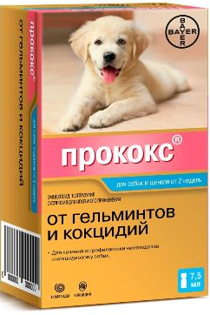
Прококс Противопаразитарный препарат
для собак и щенков
Свойства
Выгода
1
Препарат выпускают в форме суспензии
Суспензия обладает низкой степенью токсичности (4 класс опасности)
Содержит толтразурил
Эмодепсид в составе
Рафинированное подсолнечное масло в качестве вспомогательного вещества
что обеспечивает удобство его применения как взрослым собакам, так и щенкам
а значит, препарат безопасен и его можно применять щенкам уже с 2-недельного возраста
который эффективен в отношении всех видов кокцидий (паразиты из группы простейших), паразитирующих на собаках
действует на взрослые особи и личинок круглых гельминтов, наиболее часто встречающихся у собак
дает суспензии привлекательный для собак вкус и аромат
2
3
4
Прококс Противопаразитарный препарат для собак и щенков
5

